Slide 1
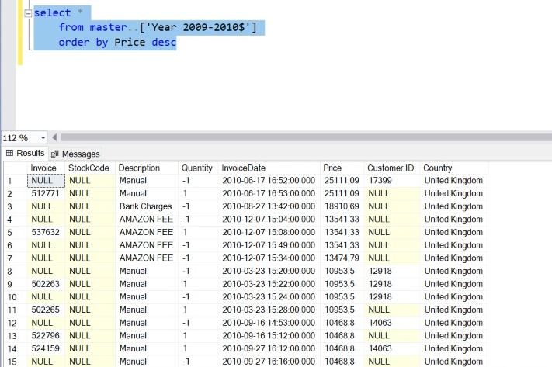
Clustering Study Case
Uk online retail dataset 2009-2010

Slide 2
TUJUAN
Membuat cluster pelanggan berdasarkan data transaksi 2009-2010, menggunakan K-Means Clustering
LANGKAH KERJA
Modifikasi data (SQL)
Cek Outliers (py)
Hilangkan Outliers (excel)
Cari nilai K yg optimal (py)
Aplikasi K-means clustering (py)

Slide 3
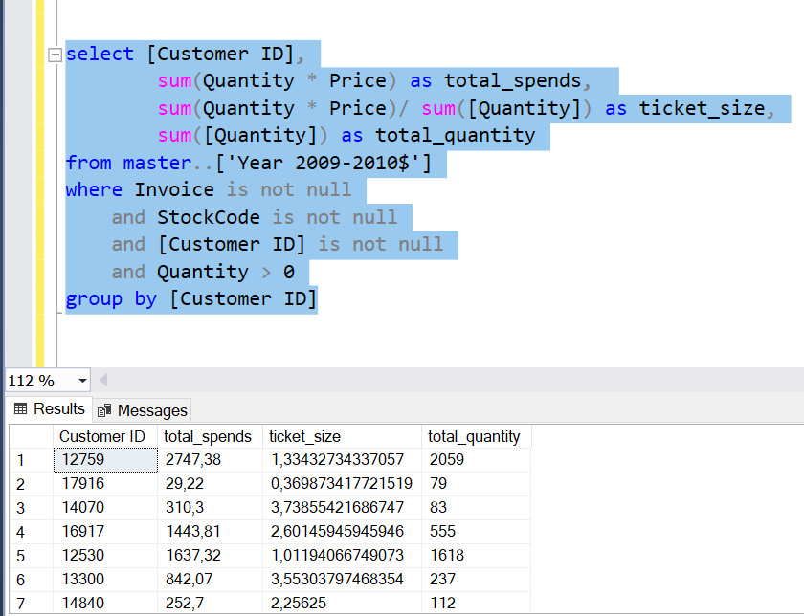
MODIFIKASI DATA (SQL)
Tujuan querry ini adalah untuk
Mendapatkan informasi :
1. Total uang yang di habiskan [total_spends]
2. Jumlah barang yang di beli [total_quantity]
3. Average ticket size : (1) : (2) [ticket_size]
setiap pelanggan [custumer ID]

Slide 4
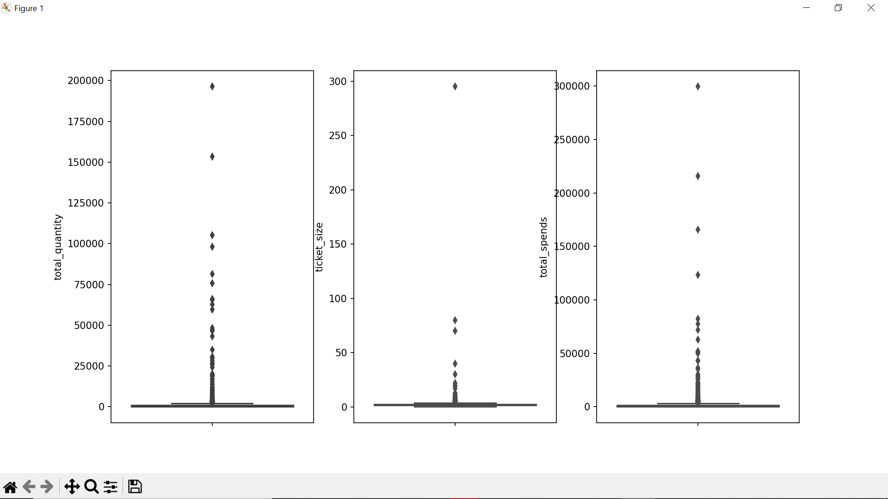
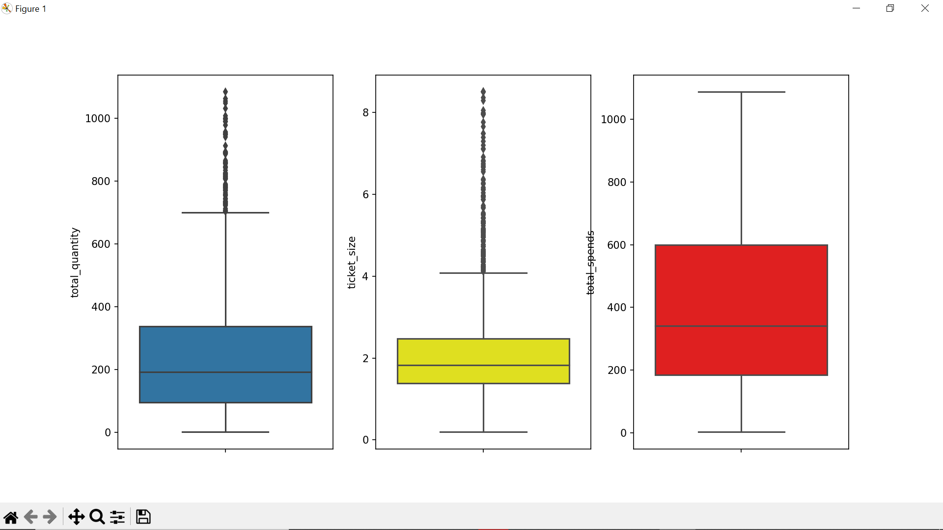
CEK OUTLIERS + HILANGKAN OUTLIERS
BEFORE
AFTER

Slide 5
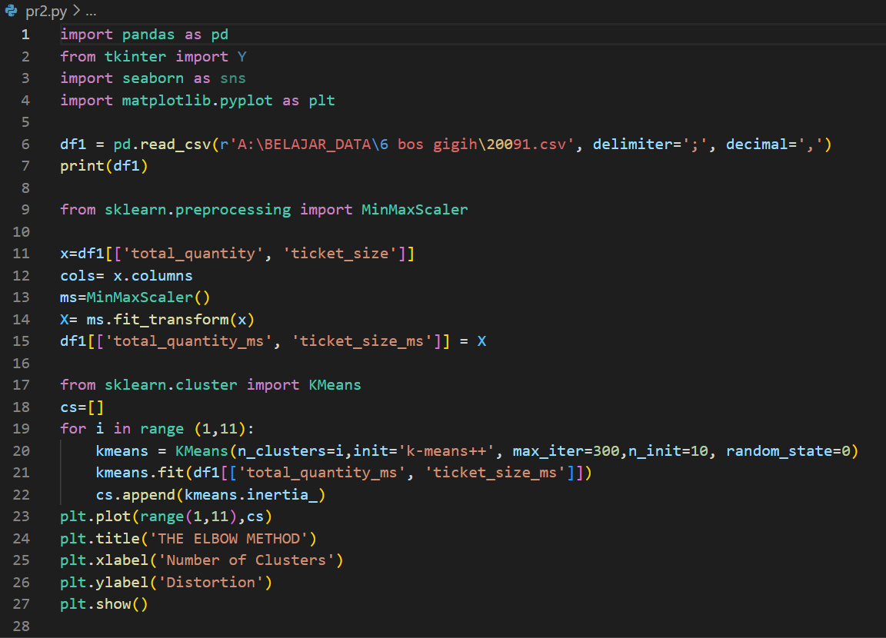
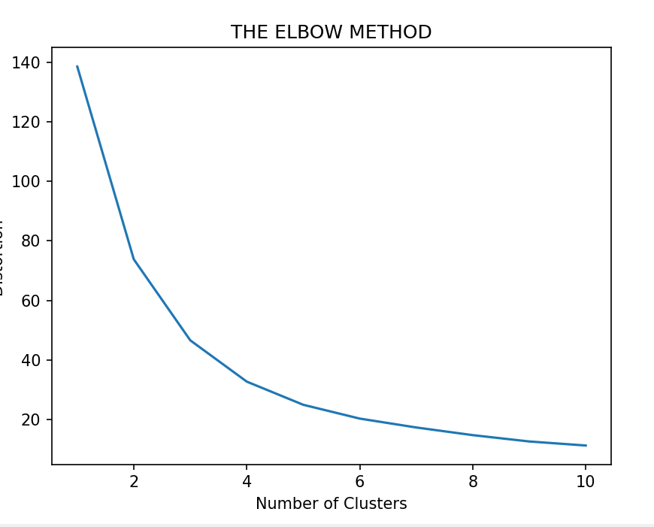
NILAI K OPTIMAL
Saya pilih 4, karena penurunan distorsi dari k=3 menjadi k=4 lumayan banyak

Slide 6
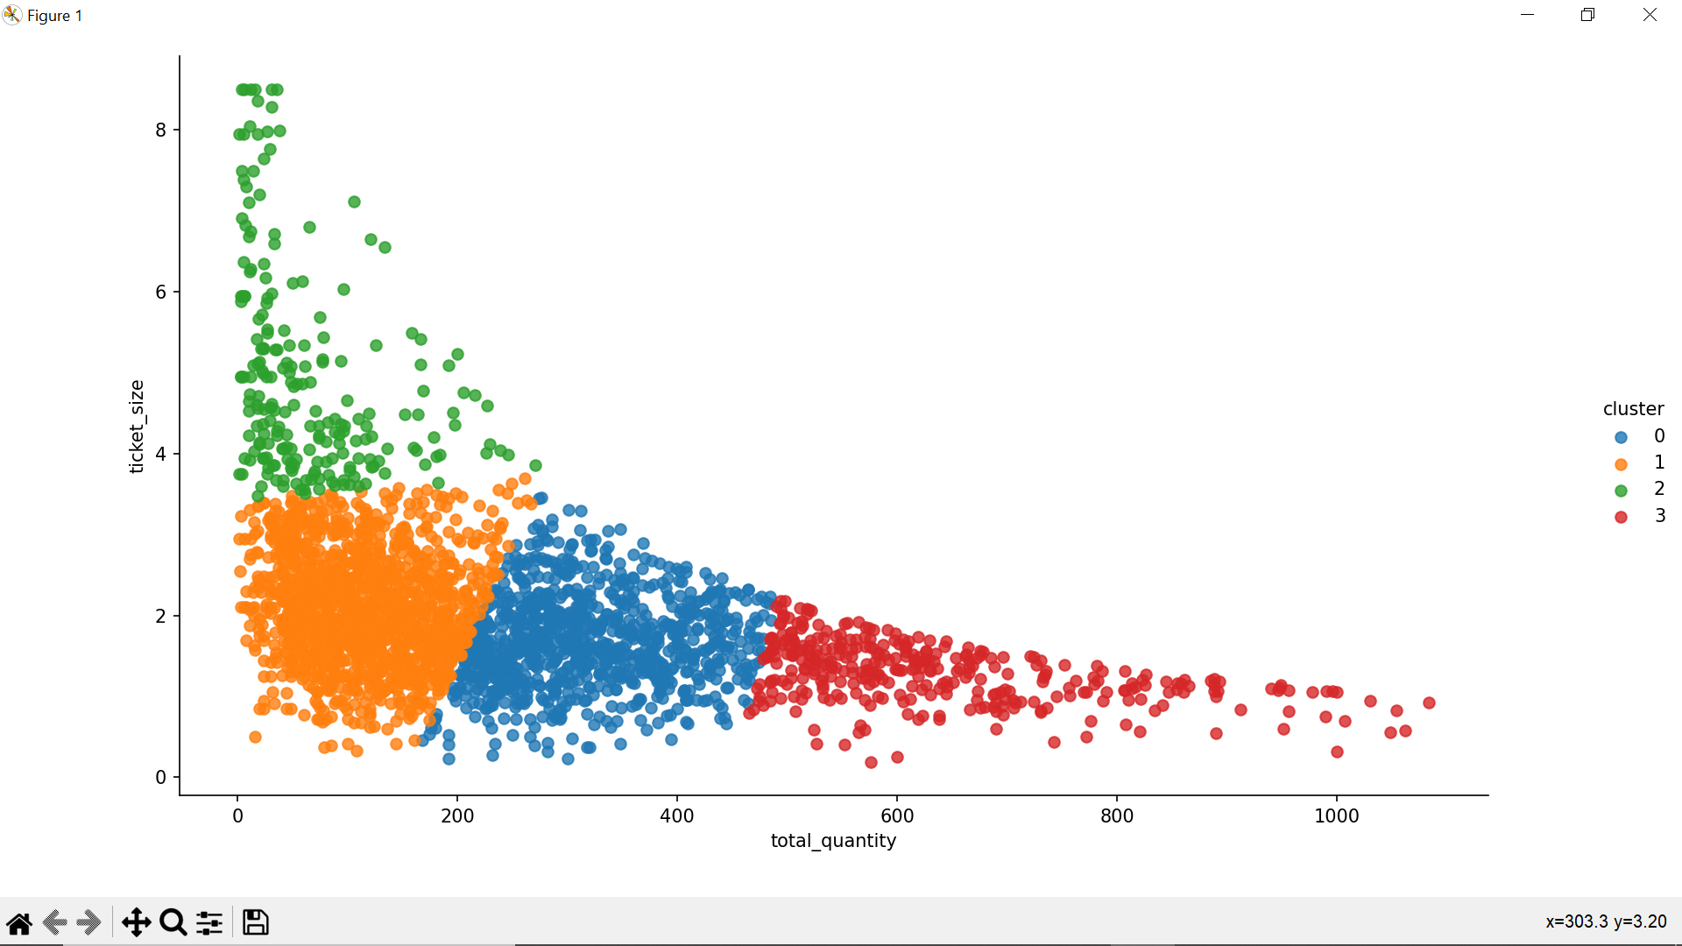
APLIKASI K-MEANS CLUSTERING
Terdapat 4 kluster pelanggan
Pelanggan yang membeli barang mahal banget dengan kuantitas < 250 item
Pelanggan yang membeli barang dalam kuantitas < 250 item
Pelanggan yang membeli barang dengan kuantitas 250-450 item
Pelanggan yang membeli barang receh dengan kuantitas > 450 item

Slide 7
BONUS
KUANTITAS PEMBELIAN BARANG DARI SEMUA KLUSTER TERGOLONG BANYAK. UNTUK MENINGKATKAN LABA, DAPAT DILAKUKAN HAL BERIKUT:
1. NAIKAN ONGKIR
EHEHE

